Slide 1

第九讲 排序（上）
浙江大学 陈 越

Slide 2
9.4 归并排序

Slide 3
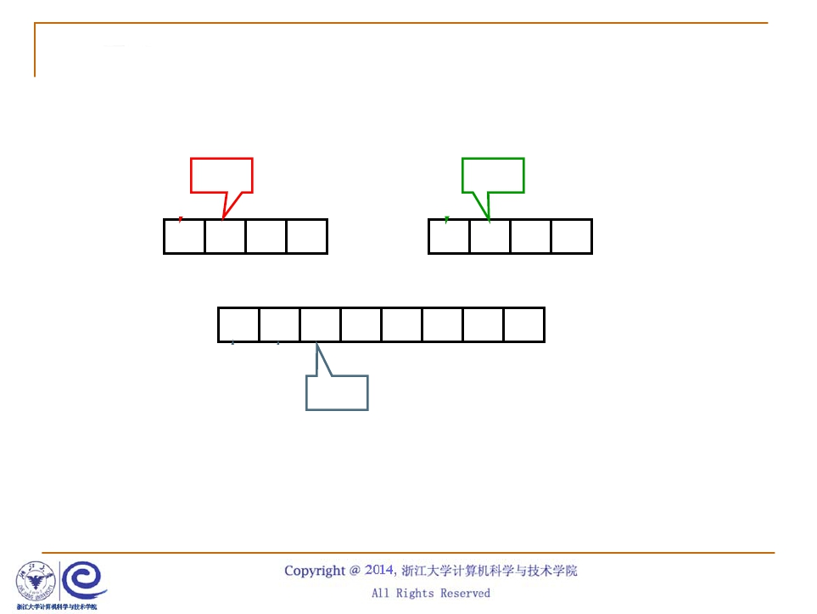
核心：有序子列的归并
Aptr Aptr
Bptr
Bptr
1
13 24 26
1
2
2
15 27 38
Cptr Cptr Cptr
如果两个子列一共有N个元素，则归并的时间复杂度是？
T ( N ) = O( N )

Slide 4

核心：有序子列的归并
/* L = 左边起始位置, R = 右边起始位置, RightEnd = 右边终点位置 */
void Merge( ElementType A[], ElementType TmpA[],
int L, int R, int RightEnd )
{ LeftEnd = R - 1; /* 左边终点位置。假设左右两列挨着 */
Tmp = L; /* 存放结果的数组的初始位置 */
NumElements = RightEnd - L + 1;
while( L <= LeftEnd && R <= RightEnd ) {
if ( A[L] <= A[R] ) TmpA[Tmp++] = A[L++];
else
TmpA[Tmp++] = A[R++];
}
while( L <= LeftEnd ) /* 直接复制左边剩下的 */
TmpA[Tmp++] = A[L++];
while( R <= RightEnd ) /*直接复制右边剩下的 */
TmpA[Tmp++] = A[R++];
for( i = 0; i < NumElements; i++, RightEnd -- )
A[RightEnd] = TmpA[RightEnd];
}

Slide 5
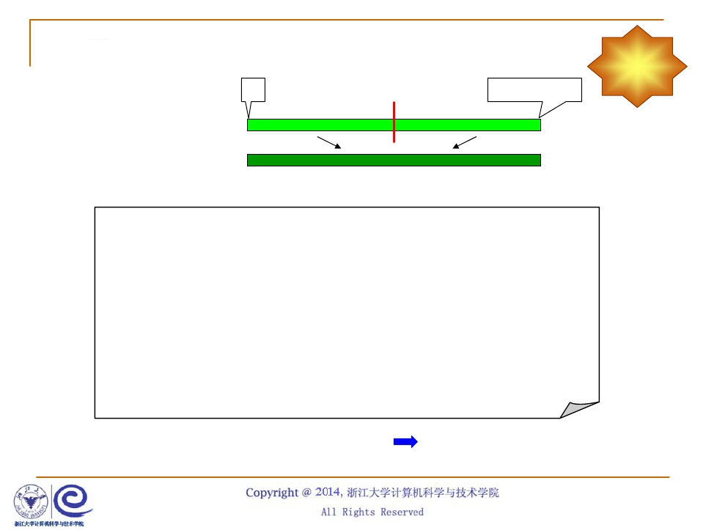
递归算法
稳定
L
RightEnd
T( N/2 )
T( N/2 )
■
分而治之
O( N )
T( N )
void MSort( ElementType A[], ElementType TmpA[],
int L, int RightEnd )
{
int
Center;
if ( L < RightEnd ) {
Center = ( L + RightEnd ) / 2;
MSort( A, TmpA, L, Center );
MSort( A, TmpA, Center+1, RightEnd );
Merge( A, TmpA, L, Center+1, RightEnd );
}
}
T( N ) = T( N/2 ) + T( N/2 ) + O( N )
T( N ) = O( N logN )

Slide 6
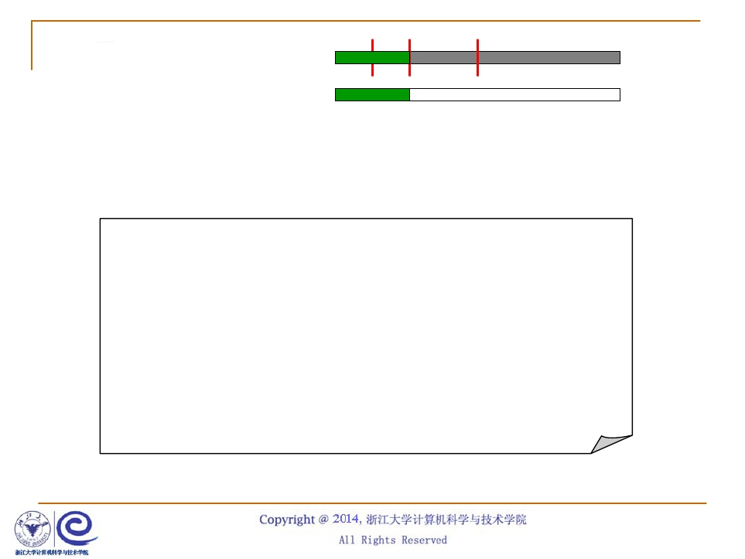
递归算法
■
统一函数接口
void Merge_sort( ElementType A[], int N )
{ ElementType *TmpA;
TmpA = malloc( N * sizeof( ElementType ) );
if ( TmpA != NULL ) {
MSort( A, TmpA, 0, N-1 );
free( TmpA );
}
else Error( “空间不足" );
}

Slide 7
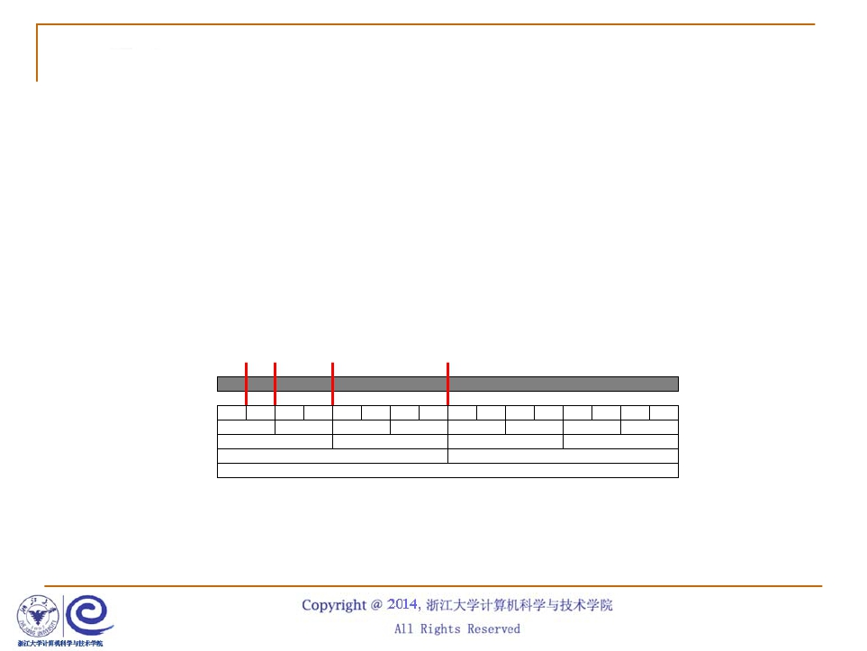
递归算法
■
如果只在Merge中声明临时数组
❑
❑
void Merge( ElementType A[], int L, int R, int
RightEnd )
void MSort( ElementType A[], int L, int
RightEnd )

Slide 8
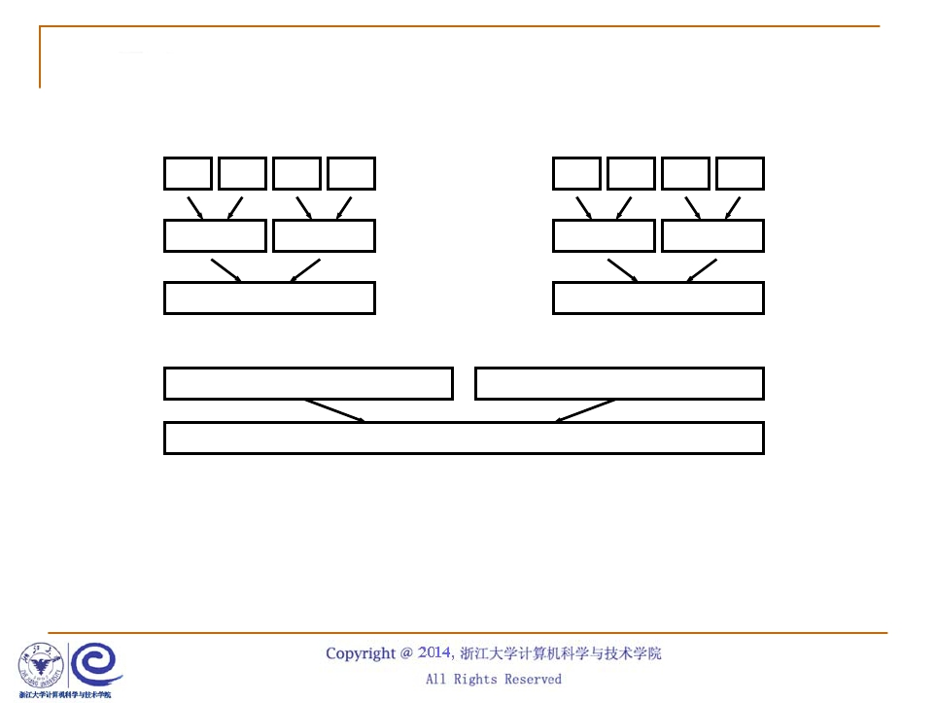
非递归算法
A
0
1
2
3
…… ……
n−4 n−3 n−2 n−1
…… ……
…… ……
…… …… …… ……
额外空间复杂度是???
O( N )

Slide 9
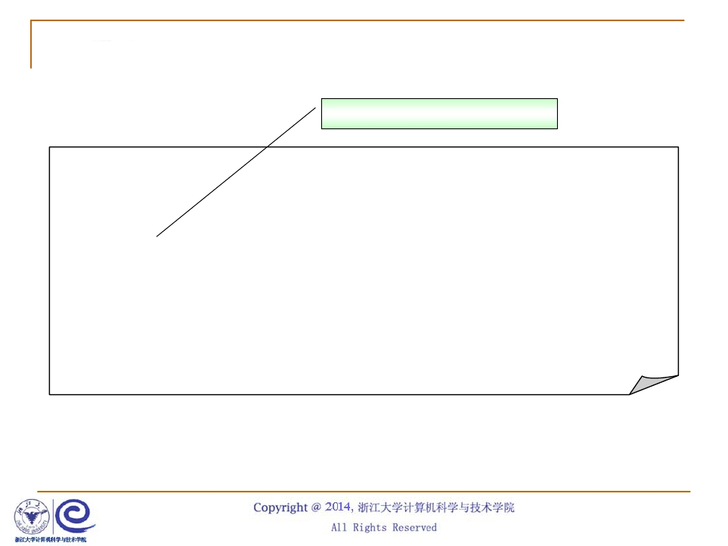
非递归算法
将A中元素归并到TmpA
void
Merge_pass( ElementType A[], ElementType TmpA[], int N,
int length ) /* length = 当前有序子列的长度 */
{
for ( i=0; i <= N–2*length; i += 2*length )
Merge1( A, TmpA, i, i+length, i+2*length–1 );
if ( i+length < N ) /* 归并最后2个子列 */
Merge1( A, TmpA, i, i+length, N–1);
else
/* 最后只剩1个子列 */
for ( j = i; j < N; j++ ) TmpA[j] = A[j];
}

Slide 10

非递归算法
void Merge_sort( ElementType A[], int N )
{
int length = 1; /* 初始化子序列长度 */
ElementType *TmpA;
TmpA = malloc( N * sizeof( ElementType ) );
if ( TmpA != NULL ) {
while( length < N ) {
Merge_pass( A, TmpA, N, length );
length *= 2;
Merge_pass( TmpA, A, N, length );
length *= 2;
}
free( TmpA );
}
else Error( “空间不足" );
稳定
}

